Slide 1
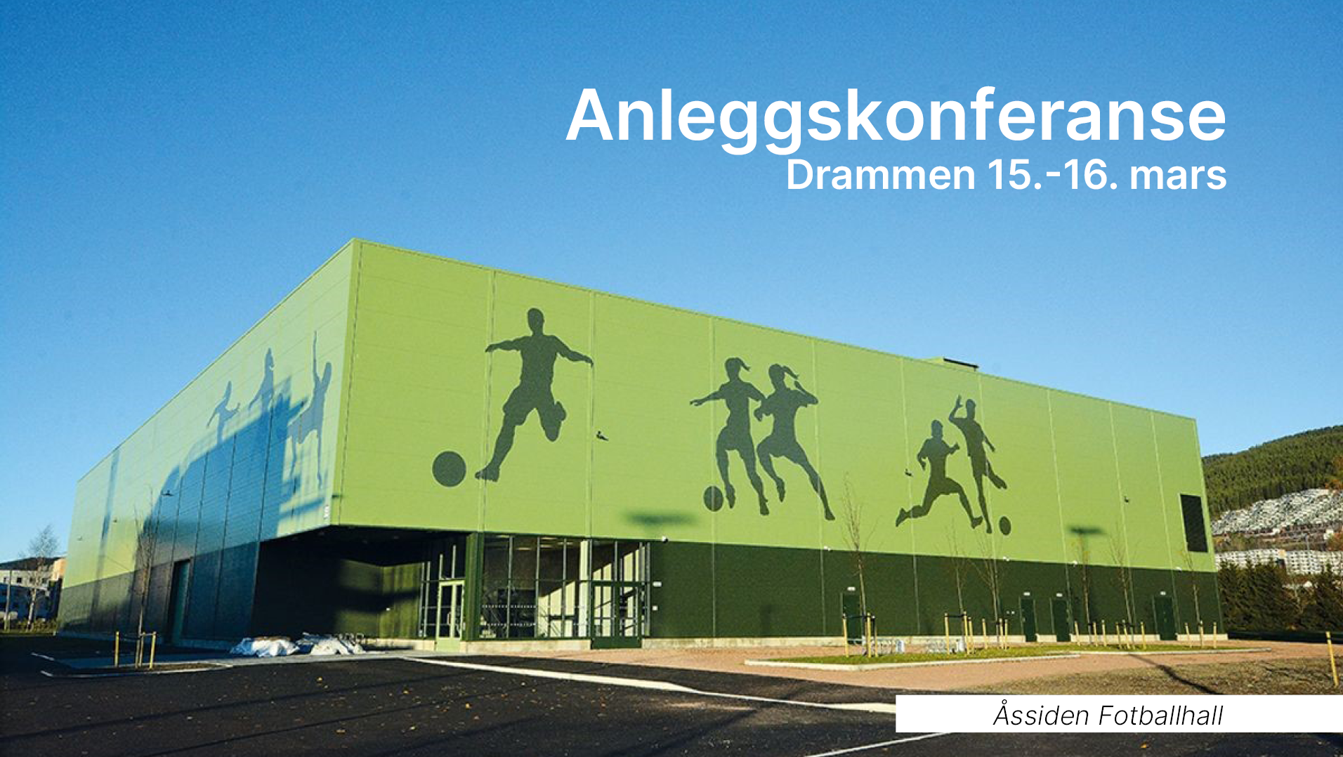
Notes:
hvorfor dette prosjektet: De som trener for å trene
De som har en aktiv identitet
Faller de fra idretten og den organiserte aktiviteten?
Hvordan beholde dem lenger?

Slide 3
ViSJON
EKTE KJÆRLIGHET PÅ GULSKOGEN
Vi ser hverandre, tar vare på hverandre og løfter hverandre
MÅL
Vi har et bevisst forhold til eget forbruk og bruker vår posisjon til å påvirke andre til å ta gode valg.
Vi inspirerer til aktivitet, en sunn livsstil og mestringsfølelse for beboerne på Gulskogen
Vi bidrar til et mer et inkluderende fellesskap
Vi legger til rette for et aktivt lokalmiljø for mennesker som bor på Gulskogen
Vi er brobygger i kommunedelen og skaper samarbeid mellom idrett, kultur, det offentlige og næringslivet
God fysisk og psykisk helse
Vi legger til rette for stadig nye møteplasser der ulike aktiviteter kan utøves i fellesskap med andre.
Vi lytter til behovene i kommunedelen og tilpasser våre tilbud slik at alle kan finne sin arena.
Nulltoleranse
Nulltoleranse for hets basert på etnisitet, kjønn, legning eller religion i våre aktiviteter og arrangementer.
Mindre økonomiske barrierer
Vi jobber systematisk for å vanne ut skillelinjer mellom mennesker
Et lokalmiljø som inkluderer alle beboere
Alle som bor på Gulskogen skal kunne føle tilhørighet til Strømsgodset Idrettsforening
Hver avdeling jobber for å bygge dugnadsånd og samhold
Ansvar i hver avdeling
Hver avdeling i klubben skal til enhver tid ha fokus på å jobbe bærekraftig
Bruke enhver anledning
Vi skal bruke våre arrangementer og plattformer til å snakke bærekraft
Felles løft for bærekraft
Vi skaper møteplasser for å informere, inspirere og motivere mennesker i vårt lokalmiljø til å ta del i samarbeid for å nå bærekraftmålene
LØFTER
Gratis lavterskel-tilbud:
-Aktiviteter i gymsal
-Teater
-Kunst
-Musikk
Sær-
idretter:
-Fotball
-Håndball
-Bandy
-Volleyball 60+
-Tilrettelagt idrett
-Paraidrett
Fair Play
Solidaritetsfondet
Gratis lavterskelaktiviteter hver dag
Gratis ferietilbud i høst-, vinter- og sommerferie
Økonomisk støtte til utstyr og kontingenter
Fotball-cuper
Håndball-cuper
Bydelsmiddag
Bydelsforestillinger
Gratis ferietilbud for barn og unge i kommunedelen
Åpen hall
Møteplass for ungdom
Bærekraftig idrettspark:
-miljøtiltak og
-energibesparing
-gjenbruk av utstyr
-fokus på matsvinn
Samarbeid med Strømsgodset Toppfotball, Gulskogen og Rødskog skoler, bibliotek, FAU, Drammen idrettsråd, Viken Idrettskrets, utbyggere, Gulskogen senter, Gulskogen Gårds Venner, Drammen kommune – kultur og idrett
AKTIVITETER
TRYGGHET, AKTIVITETSGLEDE, INKLUDERENDE FELLESSKAP
VERDIER

Slide 4
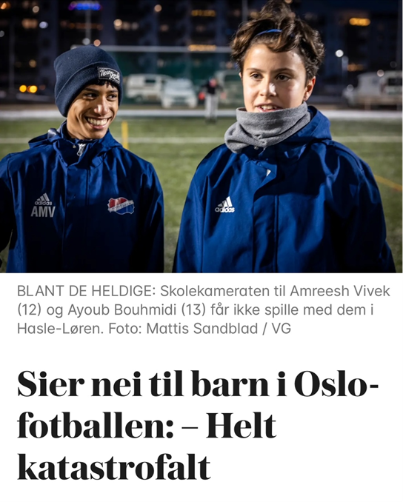
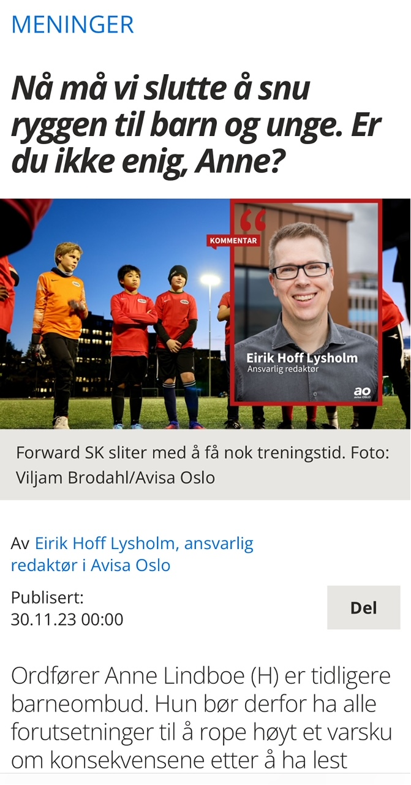
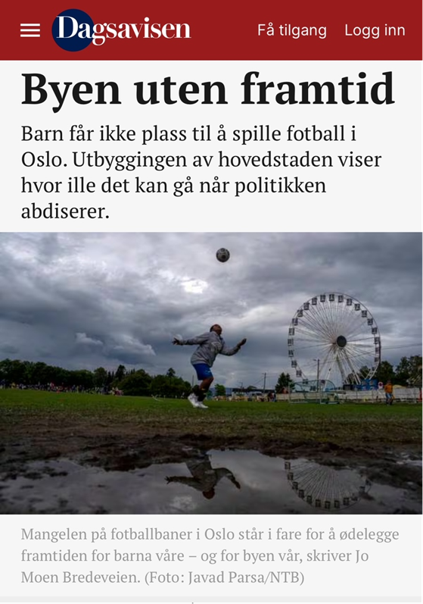
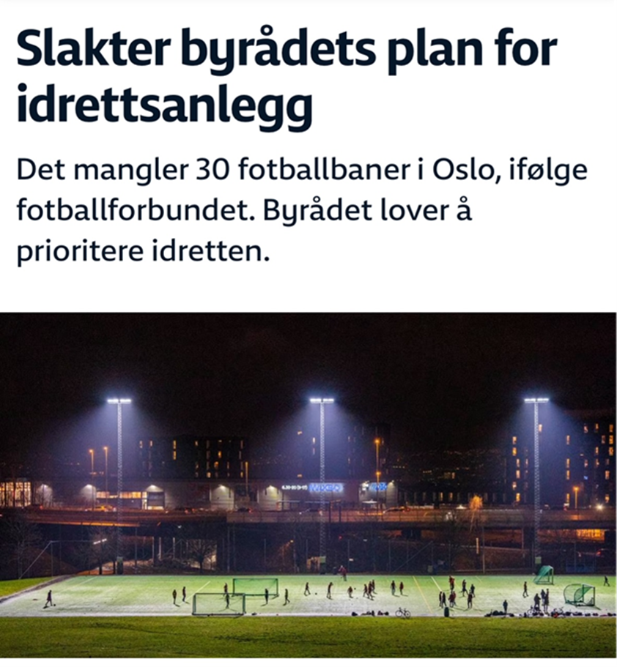

Slide 5
ViSJON
EKTE KJÆRLIGHET PÅ GULSKOGEN
Vi ser hverandre, tar vare på hverandre og løfter hverandre
MÅL
Vi har et bevisst forhold til eget forbruk og bruker vår posisjon til å påvirke andre til å ta gode valg.
Vi inspirerer til aktivitet, en sunn livsstil og mestringsfølelse for beboerne på Gulskogen
Vi bidrar til et mer et inkluderende fellesskap
Vi legger til rette for et aktivt lokalmiljø for mennesker som bor på Gulskogen
Vi er brobygger i kommunedelen og skaper samarbeid mellom idrett, kultur, det offentlige og næringslivet
God fysisk og psykisk helse
Vi legger til rette for stadig nye møteplasser der ulike aktiviteter kan utøves i fellesskap med andre.
Vi lytter til behovene i kommunedelen og tilpasser våre tilbud slik at alle kan finne sin arena.
Nulltoleranse
Nulltoleranse for hets basert på etnisitet, kjønn, legning eller religion i våre aktiviteter og arrangementer.
Mindre økonomiske barrierer
Vi jobber systematisk for å vanne ut skillelinjer mellom mennesker
Et lokalmiljø som inkluderer alle beboere
Alle som bor på Gulskogen skal kunne føle tilhørighet til Strømsgodset Idrettsforening
Hver avdeling jobber for å bygge dugnadsånd og samhold
Ansvar i hver avdeling
Hver avdeling i klubben skal til enhver tid ha fokus på å jobbe bærekraftig
Bruke enhver anledning
Vi skal bruke våre arrangementer og plattformer til å snakke bærekraft
Felles løft for bærekraft
Vi skaper møteplasser for å informere, inspirere og motivere mennesker i vårt lokalmiljø til å ta del i samarbeid for å nå bærekraftmålene
LØFTER
Gratis lavterskel-tilbud:
-Aktiviteter i gymsal
-Teater
-Kunst
-Musikk
Sær-
idretter:
-Fotball
-Håndball
-Bandy
-Volleyball 60+
-Tilrettelagt idrett
-Paraidrett
Fair Play
Solidaritetsfondet
Gratis lavterskelaktiviteter hver dag
Gratis ferietilbud i høst-, vinter- og sommerferie
Økonomisk støtte til utstyr og kontingenter
Fotball-cuper
Håndball-cuper
Bydelsmiddag
Bydelsforestillinger
Gratis ferietilbud for barn og unge i kommunedelen
Åpen hall
Møteplass for ungdom
Bærekraftig idrettspark:
-miljøtiltak og
-energibesparing
-gjenbruk av utstyr
-fokus på matsvinn
Samarbeid med Strømsgodset Toppfotball, Gulskogen og Rødskog skoler, bibliotek, FAU, Drammen idrettsråd, Viken Idrettskrets, utbyggere, Gulskogen senter, Gulskogen Gårds Venner, Drammen kommune – kultur og idrett
AKTIVITETER
TRYGGHET, AKTIVITETSGLEDE, INKLUDERENDE FELLESSKAP
VERDIER

